Slide 1
Semana X
•Índices de medidas de la sostenibilidad.
•La huella ecológica vs cariotipo ADN
•Definición de riesgo.
•Factores que condicionan el riesgo.
•Lluvia acida.
Facultad de Ciencias Naturales y Matemática
Asignatura: Medio Ambiente y Desarrollo Sostenible
Dr. Fredy Salinas Melendez
Semestre Académico 2025 - I

Slide 2
Indicadores de la sostenibilidad
Entre los indicadores de sostenibilidad ambiental más utilizados podemos citar:
La huella ecológica, este indicador hace referencia a la demanda de naturaleza de una población, comunidad u organización.
La huella de carbono, La huella de carbono representa el volumen total de gases de efecto invernadero (GEI) que producen las actividades económicas y cotidianas del ser humano. ... La huella de carbono mide las emisiones de gases de efecto invernadero procedentes de la actividad humana
La huella hídrica, la huella hídrica (HH) es un indicador medioambiental que mide el volumen de agua dulce (litros o metros cúbicos) utilizado a lo largo de toda la cadena de producción de un bien de consumo o servicio.
y la huella social. conjunto de impactos que genera la actividad de una empresa sobre la sociedad en la que opera, afectando positiva o negativamente a las posibilidades de su desarrollo.
Huella ecológica: Los índices de sostenibilidad son índices bursátiles que atienden a los aspectos de responsabilidad ambiental de las empresas. Estos buscan sintetizar, a menudo con un único dato, posición o sello, conceptos complejos relacionados con la sostenibilidad empresarial general.
¿Por qué es importante medir la sostenibilidad?
El objetivo del desarrollo sostenible es satisfacer las necesidades de las generaciones presentes sin comprometer las posibilidades de las generaciones del futuro para atender sus propias necesidades, y para ello se basa en tres factores: sociedad, economía y medio ambiente.

Slide 3
Huella digital vs Cariotipo ADN
¿Cuál es el concepto de huella digital?
La huella digital es el rastro que dejas al navegar en internet. Cada vez que haces un “clic” o das un “me gusta” en las redes sociales, o cuando usas una aplicación desde tu celular o tu computadora, dejás información personal. Los datos que genera tu actividad en la internet crean lo que se llama “huella digital”
¿Por qué es importante cuidar la huella digital?
En Internet, el impacto más grande de dejar muchas huellas es la pérdida de la privacidad. Para poder tener el control de tu huella digital, queremos compartir estos sencillos pasos y así, ayudarte a evitar que los delincuentes puedan utilizar esta información para personalizar mensajes fraudulentos y engañarte
Consulta de Mejores Huellas
https://serviciosbiometricos.reniec.gob.pe › appConsulta...
Para saber tus mejores huellas ingresa tu número de DNI y el código que se muestra en la imagen. Upps! DNI. Mostrar otra imagen Imagen de verificación

Slide 4

Proyecto digital: Cariotipo humano 2n – 46 cromosomas
La fácil falsificación de la huella digital es un problema que afecta económicamente a nuestra sociedad, por lo que es urgente evitar este ilícito cambiando la huella digital por el cariotipo que es único y infalsificable.

Slide 5
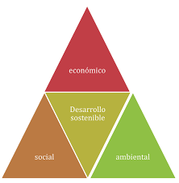
Medición de los Objetivos de Desarrollo Sostenible

Slide 6
¿Cómo se puede medir la sostenibilidad de una sociedad?
Ejemplo de indicadores usados para medir la sostenibilidad ambiental:
Ciclo de vida del producto;
Calidad del producto;
Salud ambiental;
Uso de equipamiento;
Cantidad de agua usada;
Cantidad de energía usada;
Cantidad de materiales usados, reutilizados y reciclados;
Huella de carbono;

Slide 7
Los indicadores ambientales
Permiten describir y analizar un aspecto significativo del estado del ambiente, la sustentabilidad de los recursos naturales y su relación con las actividades humanas; presenta información científicamente sustentada sobre las condiciones y tendencias ambientales.

Slide 8


Slide 9
La definición de riesgo laboral
“El riesgo es una variable permanente en todas las actividades de la organización que influye en sus oportunidades de desarrollo, pero que también afecta los resultados y puede poner en peligro su estabilidad. Bajo la premisa de que «no es posible eliminar totalmente los riesgos en un sistema» (Principio de Permanencia del Riesgo), se requiere «manejarlos» de una manera adecuada, coherente y consistente, mediante la implantación de un efectivo procedimiento para la Gestión de Riesgos Laborales (GRL)”.
El procedimiento para la GRL garantiza la seguridad del factor humano y el equipamiento, además del bienestar de los trabajadores, por lo que consigue unos elevados incides de calidad y productividad ya que se obtienen elevados beneficios económicos.

Slide 10
Existen varios tipos de riesgos laborales
contemplados en la normativa de Seguridad y Salud en el Trabajo, Ley 29783, entre ellos tenemos los siguientes:
Riesgos físicos. ...
Riesgos biológicos. ...
Riesgos químicos. ...
Riesgos ergonómicos. ...
Riesgos psicosociales.

Slide 11
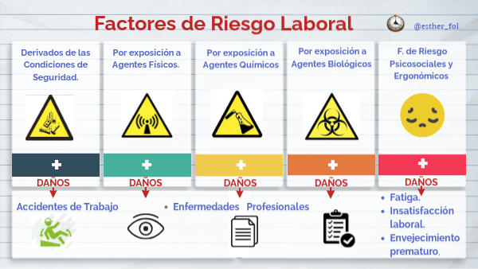

Slide 12
¿Cuáles son los factores de riesgo según la OMS?
La Organización Mundial de la Salud (OMS) alertó:
1. La malnutrición infantil, comentario.
2. El consumo de alcohol, comentario.
3. Las prácticas sexuales de riesgo, comentario.
4. La hipertensión arterial, comentario.
5. La falta de higiene y la insalubridad de las aguas son los cinco factores de riesgo que, de forma directa o indirecta, producen más muertes en todo el mundo, comentario.

Slide 13
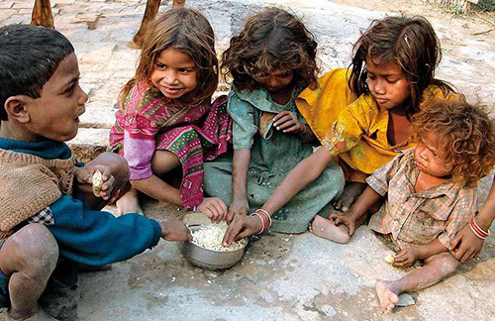
Desnutrición

Slide 14
¿Qué es la Ley 29783 Ley de Seguridad y Salud en el Trabajo?
La Ley 29783, tiene como objetivo promover una cultura de prevención de riesgos laborales, sobre la base de observación del deber de prevención de los trabajadores, el rol y la participación de los empleados y su empresas sindicales, mediante las que a través del diálogo velan por la seguridad y el cumplimiento de la ley.
Los principios de la Ley de Seguridad y Salud en el Trabajo – LEY N° 29783 La Ley N° 29783, Ley de Seguridad y Salud en el Trabajo, en su Título Preliminar, nos indica cuáles son los principios que rigen su contenido.
Los principios son las reglas que orientan el contenido de una norma. Son los valores que la norma representa y fomenta y servirán como lineamientos en la interpretación de la ley en caso de vacíos o regulaciones contradictorias.

Slide 15
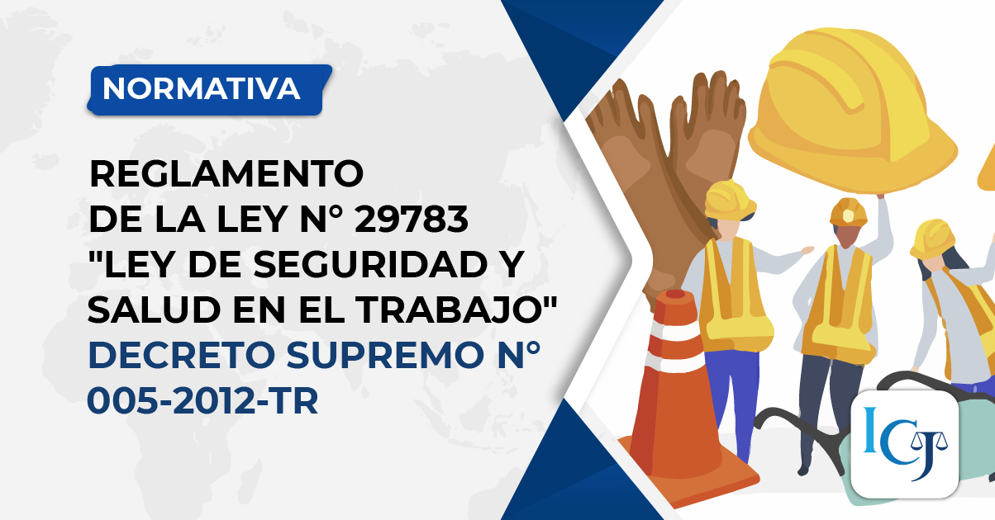
.

Slide 16
Los principios de la Ley de Seguridad y Salud en el Trabajo – LEY N° 29783
Prevención. El empleador garantiza condiciones de trabajo que protejan la vida, la salud y el bienestar de los trabajadores
Responsabilidad. El empleador asume las implicancias económicas y legales en casos de accidente de trabajo o enfermedad profesional
Cooperación. El estado junto con los empleadores y trabajadores, establecen colaboración y coordinación en temas de seguridad y salud.
Información y capacitación. El empleador brinda información y capacitación oportuna y adecuada en temas de seguridad y salud
Gestión integral. El empleador integra la gestión de la seguridad y salud en el trabajo a la gestión general de la empresa.
Atención integral de salud. Los trabajadores que sufran accidentes de trabajo o enfermedad profesional tienen derecho a prestaciones de salud.
Consulta y participación. El Estado implementará mecanismos de participación para los empleadores y trabajadores en temas de seguridad y salud.
Primicia de la realidad. Para el cumplimiento de la legislación en seguridad y salud, las autoridades optan por lo constatado en la realidad (en caso sea discrepante con los documentos).
Proteccion. El Estado y el empleador garantizan a los trabajadores un ambiente de trabajo seguro y saludable compatible con su dignidad.

Slide 17
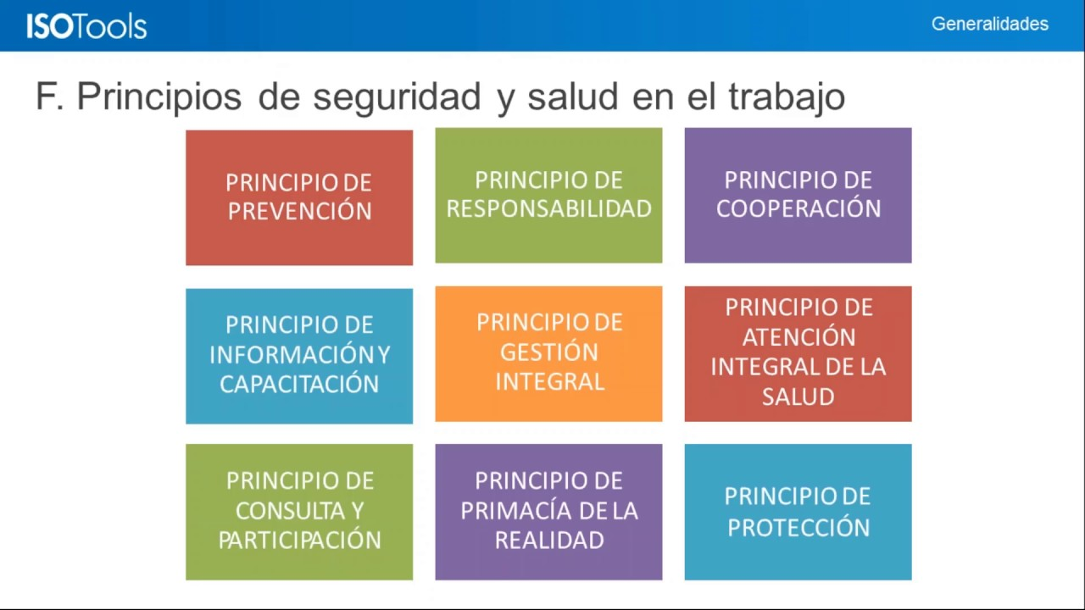

Slide 18
¿Qué es la lluvia ácida resumen?
La lluvia ácida es causada por una reacción química que comienza cuando compuestos tales como el dióxido de azufre y los óxidos de nitrógeno salen al aire. ... En consecuencia, los dos compuestos pueden recorrer largas distancias, y convertirse en parte de la lluvia, el agua lluvia y la niebla que tenemos en ciertos días

Slide 19
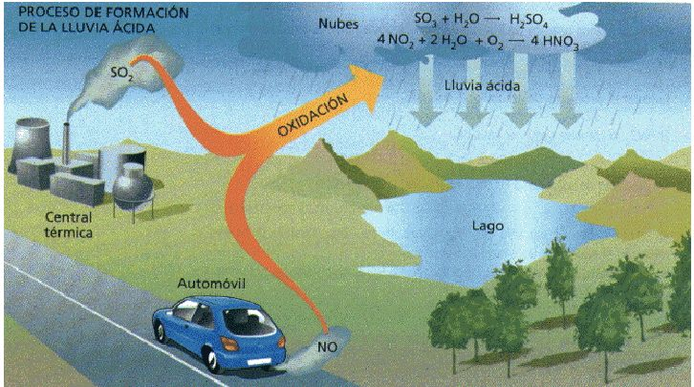

Slide 20
La lluvia ácida
Es producida por la contaminación atmosférica cuando los gases procedentes de la quema de combustibles reaccionan con el oxígeno del aire y el vapor de agua y se transforman en ácidos que transporta la lluvia. El concepto de lluvia ácida engloba cualquier forma de precipitación que presente elevadas concentraciones de ácido sulfúrico y nítrico. También puede mostrarse en forma de nieve, niebla y partículas de material seco que se posan sobre la Tierra. Pero, ¿por qué se forma esta lluvia ácida?
La capa vegetal en descomposición y los volcanes en erupción, como el volcán de La Palma, liberan algunos químicos a la atmósfera que pueden originar lluvia ácida, pero la mayor parte de estas precipitaciones son el resultado de la acción humana. El mayor culpable de este fenómeno es la quema de combustibles fósiles procedentes de plantas de carbón generadoras de electricidad, las fábricas y los tubos de escape de los automóviles.

Slide 21
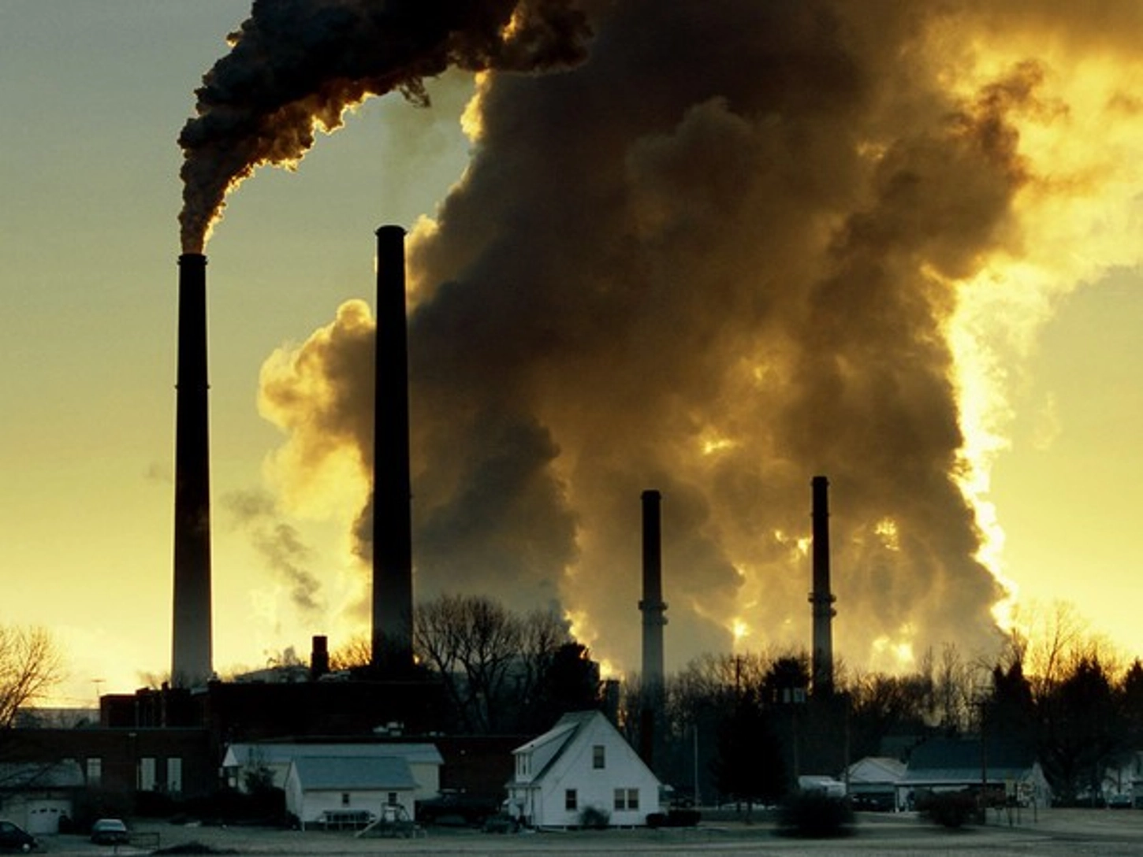

Slide 22
Como reducir las emisiones de los contaminantes
1. La única forma de luchar contra la lluvia ácida es reducir las emisiones de los contaminantes que la originan. Esto significa disminuir el consumo de combustibles fósiles.
2. Muchos gobiernos han intentando frenar las emisiones mediante la limpieza de chimeneas industriales y la promoción de combustibles alternativos. Estos esfuerzos han obtenido resultados ambivalentes. Si pudiéramos detener la lluvia ácida hoy mismo, tendrían que transcurrir muchos años para que los terribles efectos que genera desaparecieran.
3. Apostar por la movilidad eléctrica, reducir el nivel máximo de azufre en los combustibles e impulsar las energías limpias son algunas de las líneas de acción que pueden mitigar la contaminación industrial.
4. El hombre puede prevenir la lluvia ácida mediante el ahorro de energía. Cuanta menos electricidad se consuma en los hogares, menos químicos emitirán las centrales. Los automóviles también consumen ingentes cantidades de combustible fósil, por lo que los motoristas pueden reducir las emisiones nocivas al usar el transporte público, vehículos con alta ocupación, bicicletas o caminar siempre que sea posible.

Slide 23
Practica 9
Grupo 1. Publicar y Comentar artículos de Federico Villarreal:
a. Revista Ciencia.
Grupo 2. Publicar y Comentar artículos de Federico Villarreal:
a. Revista Gaceta Científica.
Grupo 3. Publicar y Comentar artículos de Federico Villarreal:
a. Diario el Comercio.
b. Enseñanza Popular y otros Diarios.
Buscar la información en la Hemeroteca de la Biblioteca Nacional y otros medios

Slide 24
Videos para comentar
PE
SALTAR NAVEGACIÓN
2:12 / 4:22
¿Qué es la lluvia ácida y cuáles son sus efectos?
https://www.youtube.com/watch?v=TM2Be7MqykY
Qué es la HUELLA ECOLÓGICA?
https://www.youtube.com/watch?v=D80Idnh811I
Lluvia acida
Contaminación ambiental - lluvia ácida.
https://www.youtube.com/watch?v=HjsKxfjDHvA
¿Qué es la lluvia ácida y cuáles son sus efectos?
https://www.youtube.com/watch?v=Y8qWiCJEw-c|
Seguridad en el trabajo
https://www.youtube.com/watch?v=Vy6HAT8hebc
PRINCIPIOS DE LA LEY Nº 29783 - LEY DE SEGURIDAD EN SALUD EN EL TRABAJO - PERÛ

Slide 25



Pagina web: www.fredysalinasmelendez.com
: www.youtube.com/camelido7
: Fredysalinasperu@hotmail.com
Gracias

Slide 26
Tupanchickama

